Slide 1



Результаты
Всероссийских проверочных работ по математике
Орловская область
2025 год
4-8, 10 классы

Slide 2
Основные результаты
по математике
4 классы

Slide 3

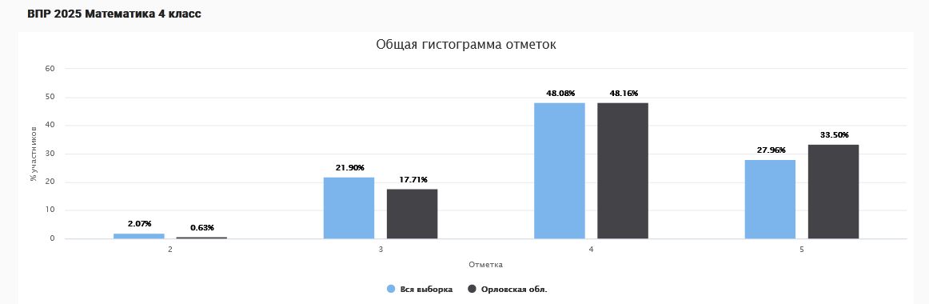

Распределение участников по полученным отметкам

Slide 4
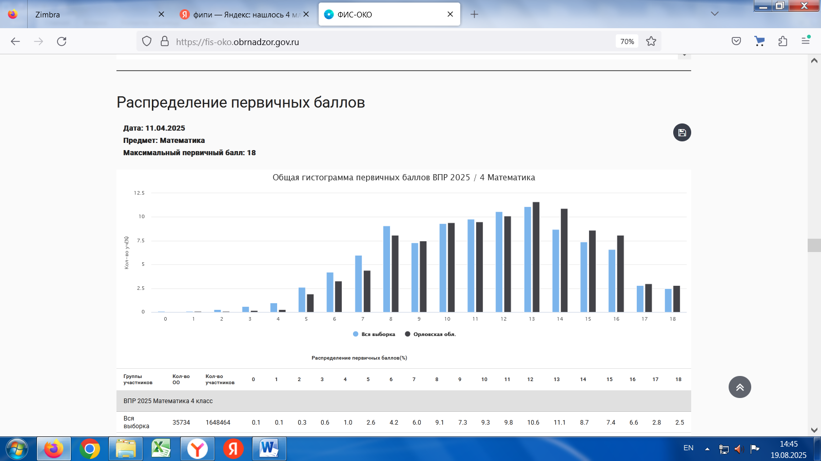
Распределение первичных баллов

Slide 5
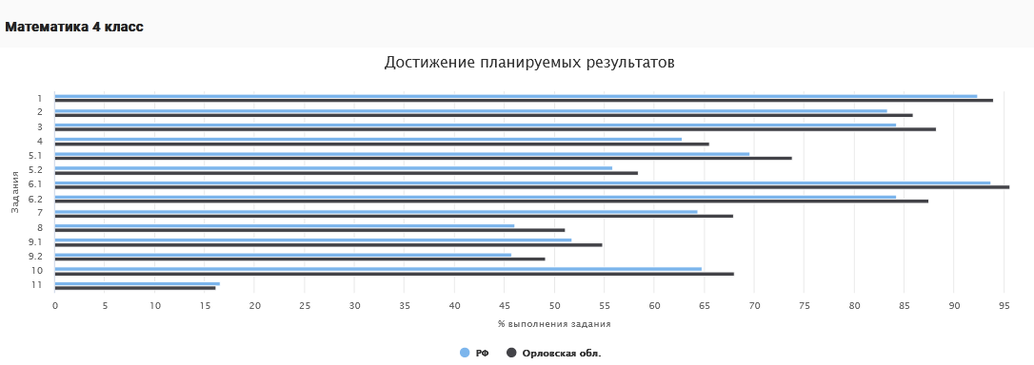
Достижение планируемых результатов в соответствии с ПООП НОО и ФГОС

Slide 6
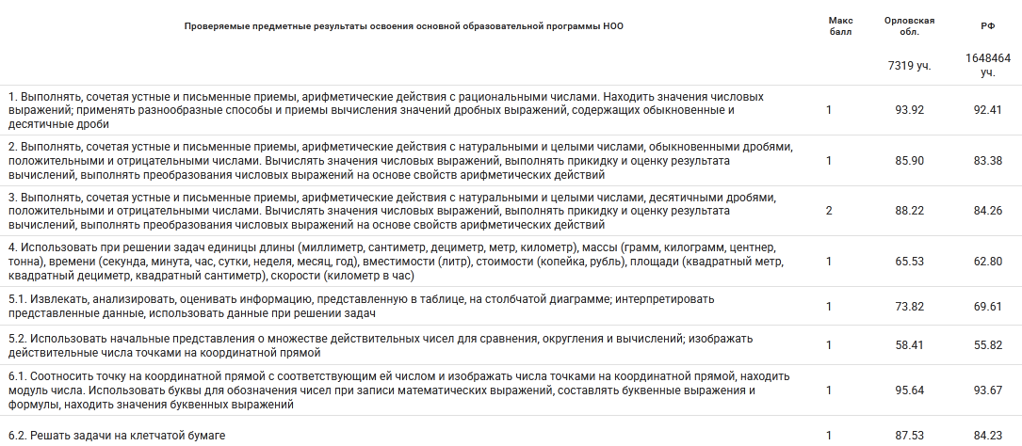
Достижение планируемых результатов в соответствии с ПООП НОО и ФГОС

Slide 7
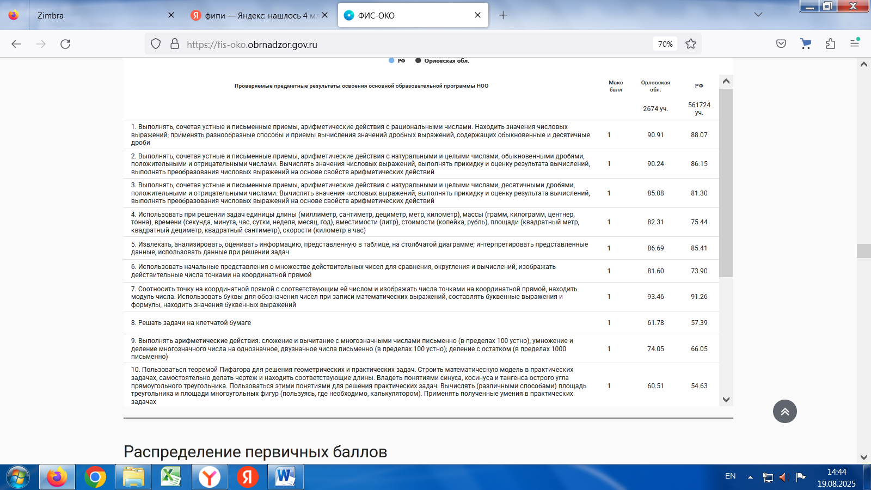
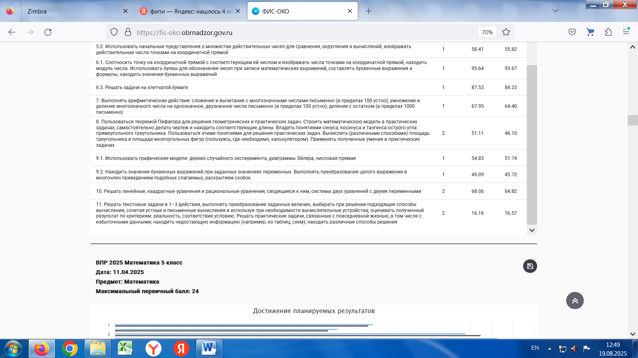
Достижение планируемых результатов в соответствии с ПООП НОО и ФГОС

Slide 8
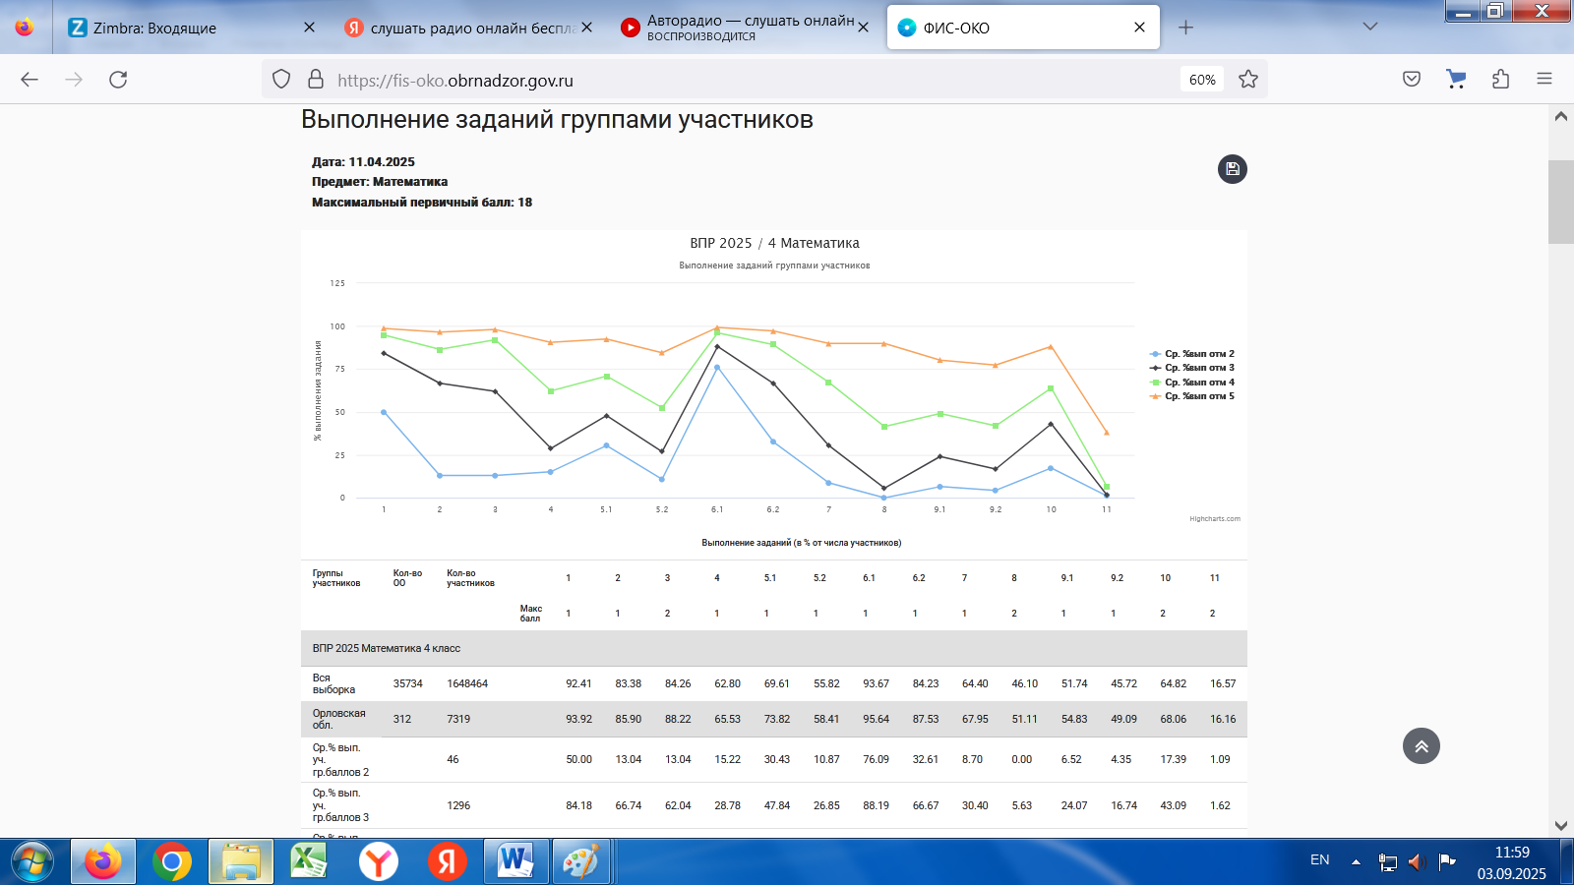
Выполнение заданий группами участников

Slide 9
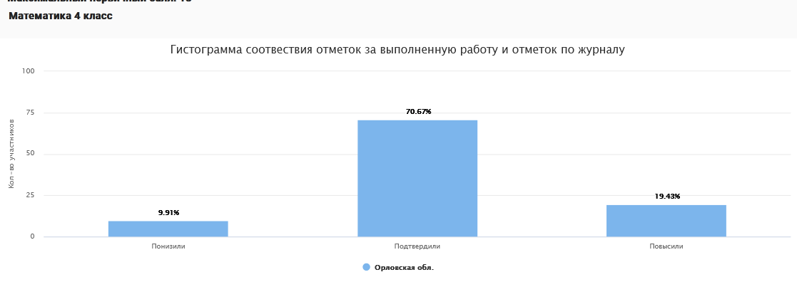
Сравнение отметок ВПР с отметками по журналу

Slide 10
Основные результаты
по математике
5 классы

Slide 11
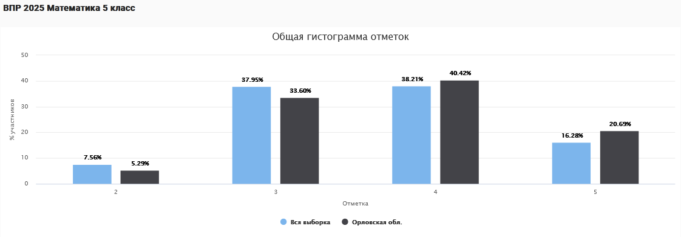
Распределение участников по полученным отметкам

Slide 12
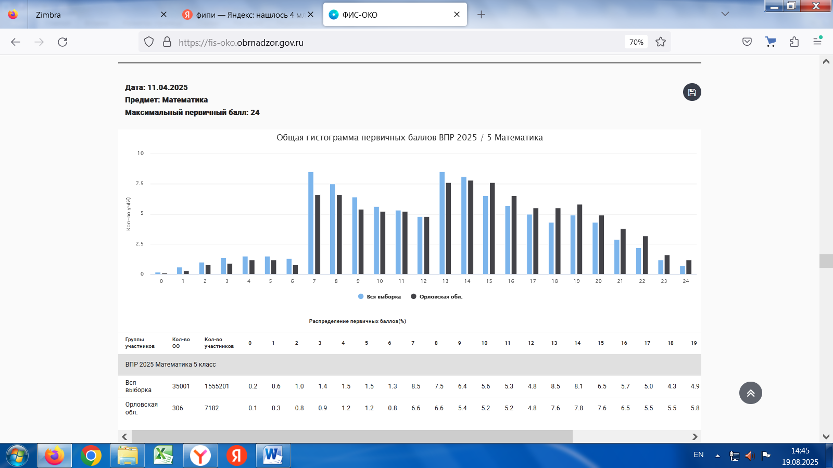
Распределение первичных баллов

Slide 13
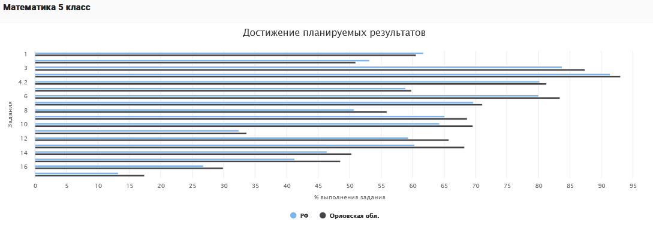
Достижение планируемых результатов в соответствии с ПООП НОО и ФГОС

Slide 14
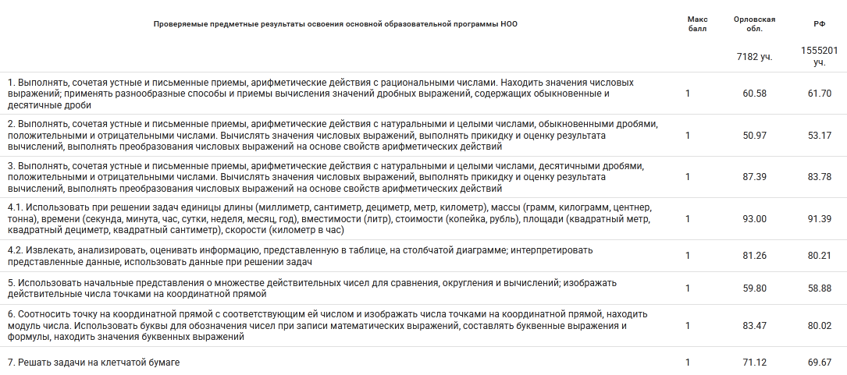
Достижение планируемых результатов в соответствии с ПООП НОО и ФГОС

Slide 15
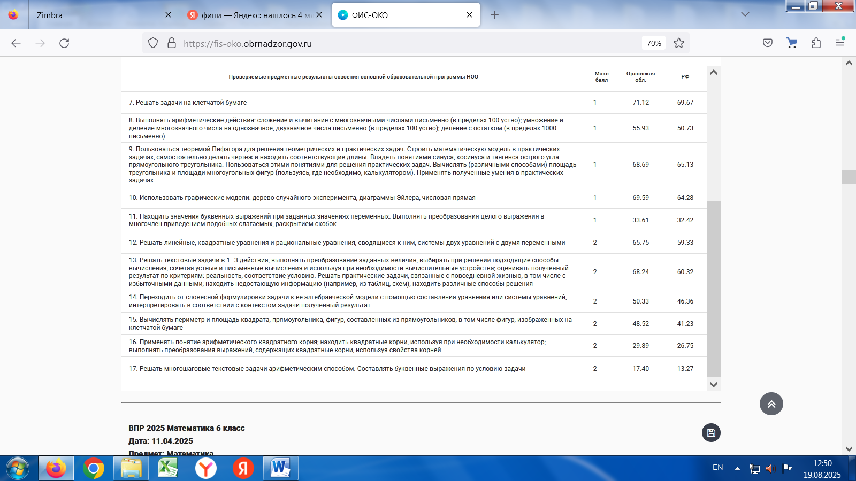
Достижение планируемых результатов в соответствии с ПООП НОО и ФГОС

Slide 16
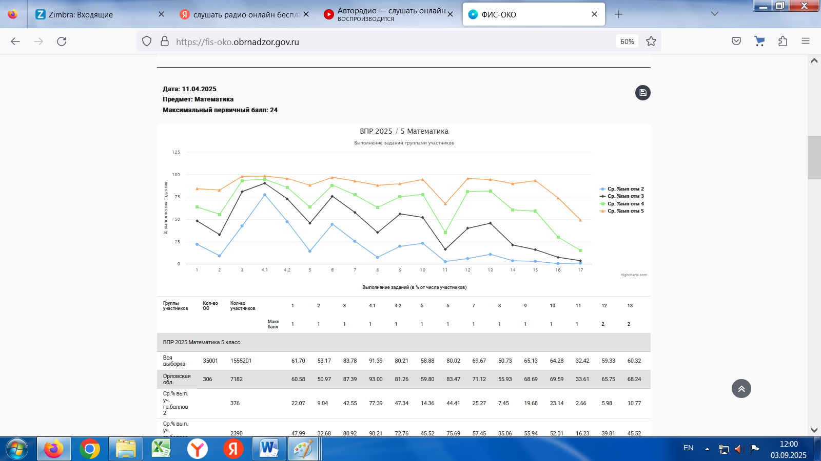
Выполнение заданий группами участников

Slide 17
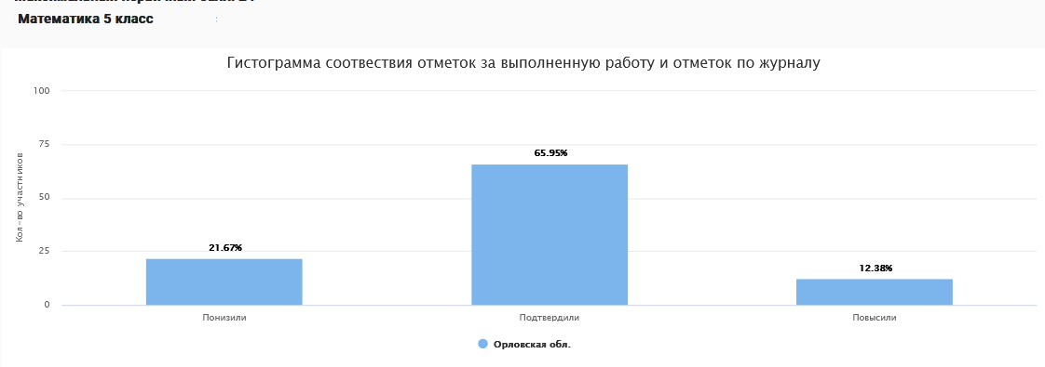
Сравнение отметок ВПР с отметками по журналу

Slide 18
Основные результаты
по математике
6 классы

Slide 19
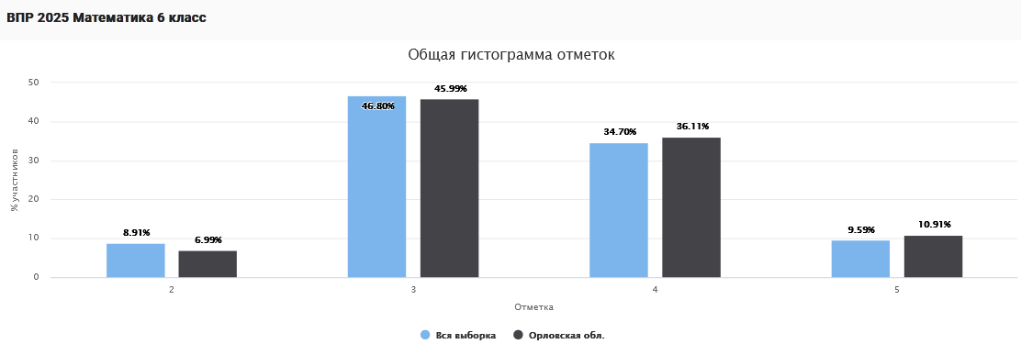
Распределение участников по полученным отметкам

Slide 20
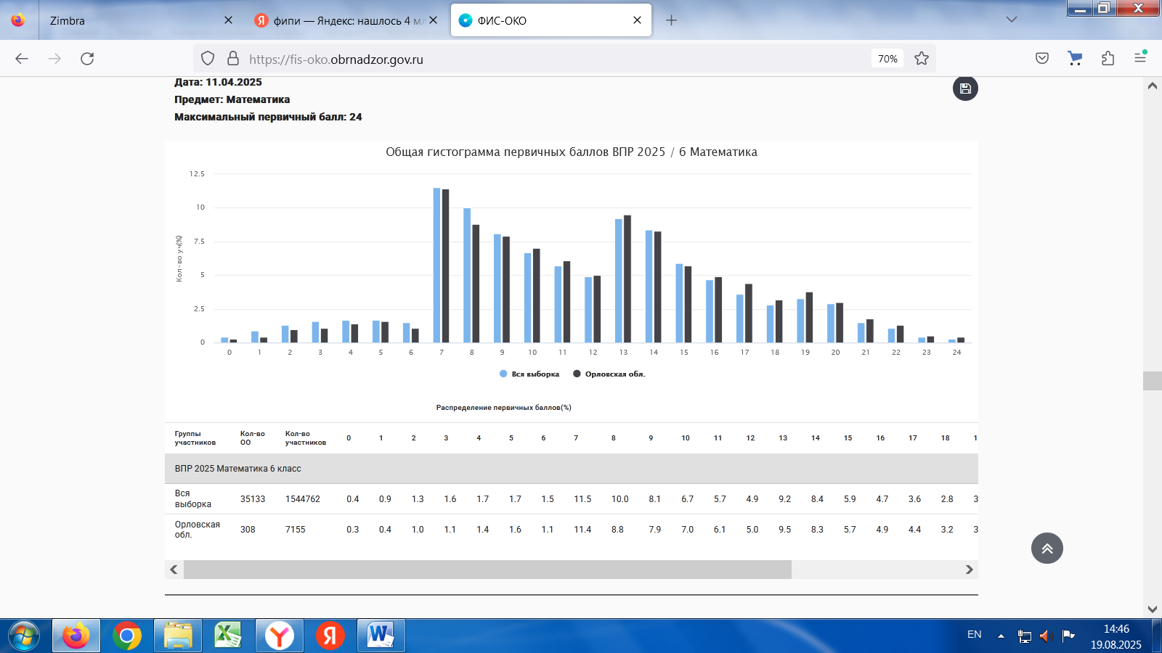
Распределение первичных баллов

Slide 21
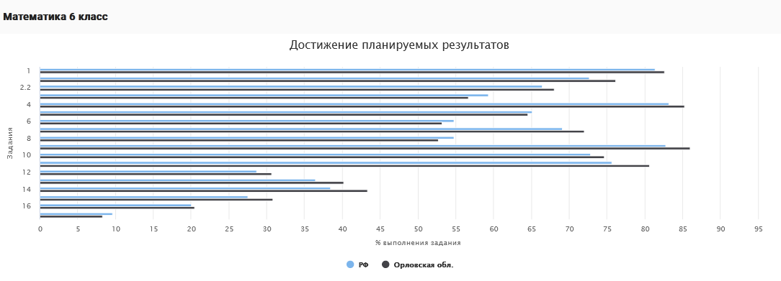
Достижение планируемых результатов в соответствии с ПООП НОО и ФГОС

Slide 22
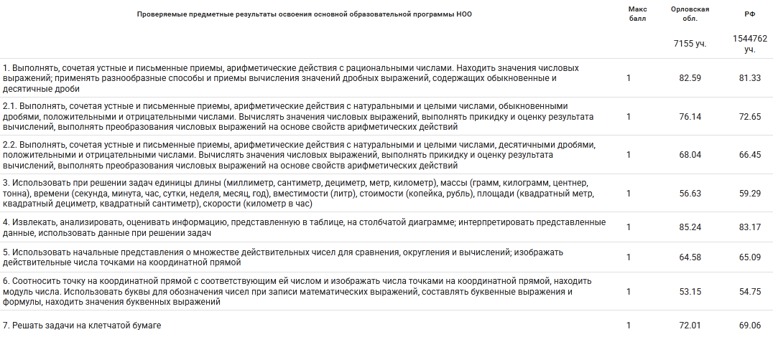
Достижение планируемых результатов в соответствии с ПООП НОО и ФГОС

Slide 23
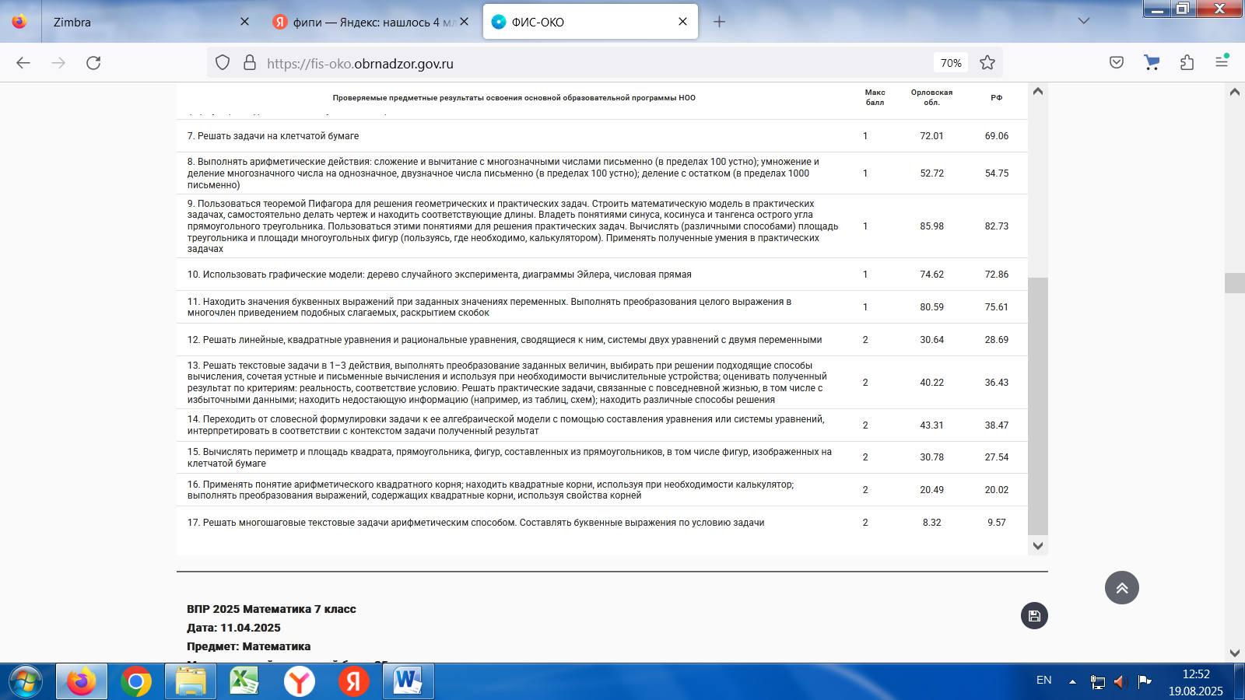
Достижение планируемых результатов в соответствии с ПООП НОО и ФГОС

Slide 24
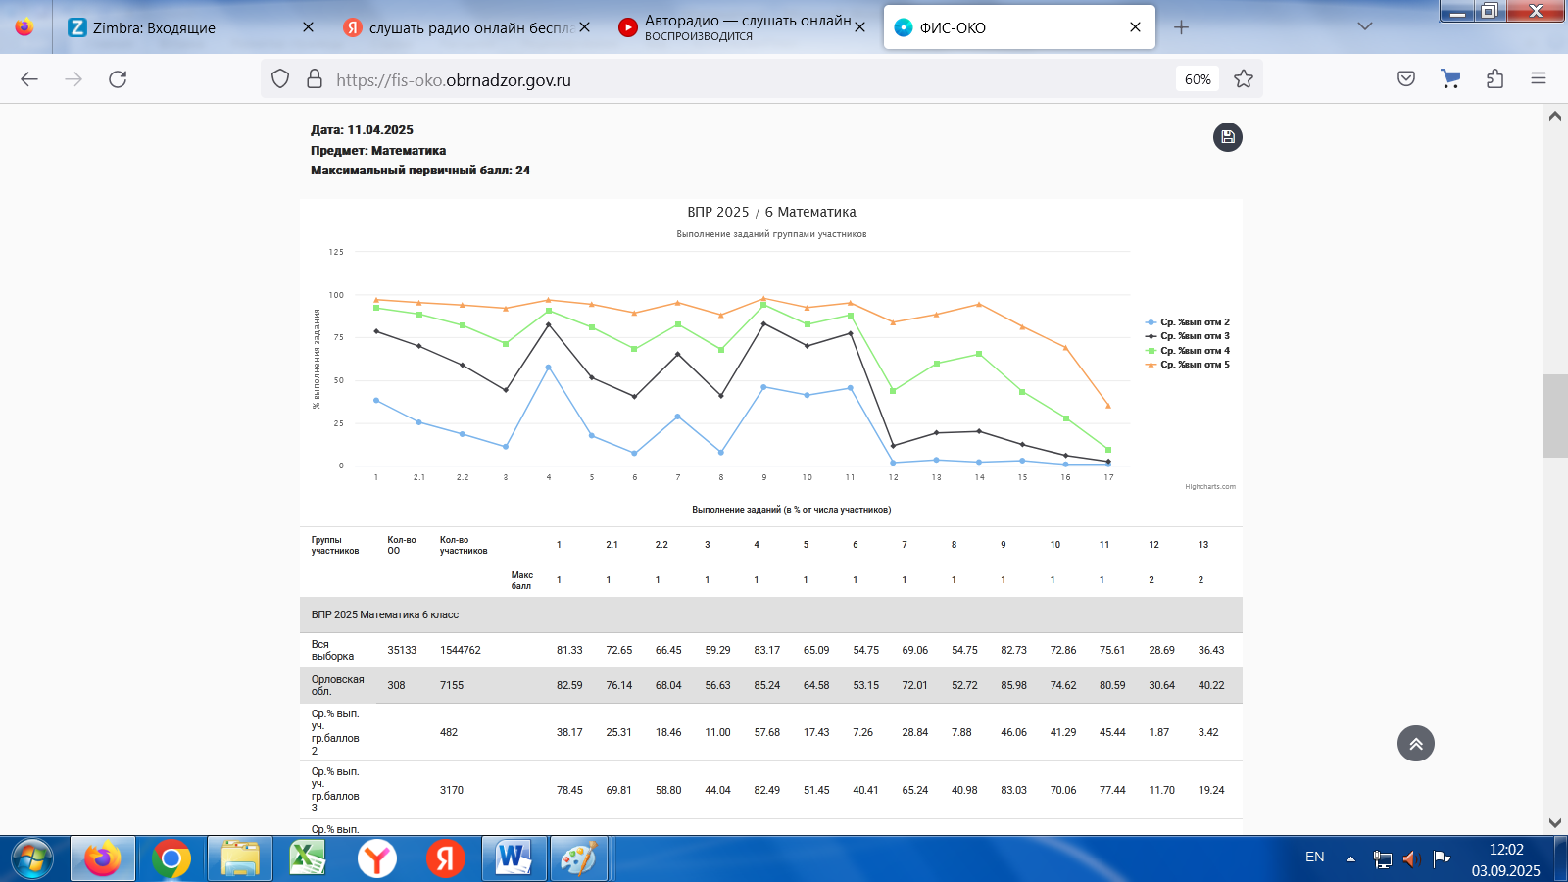
Выполнение заданий группами участников

Slide 25
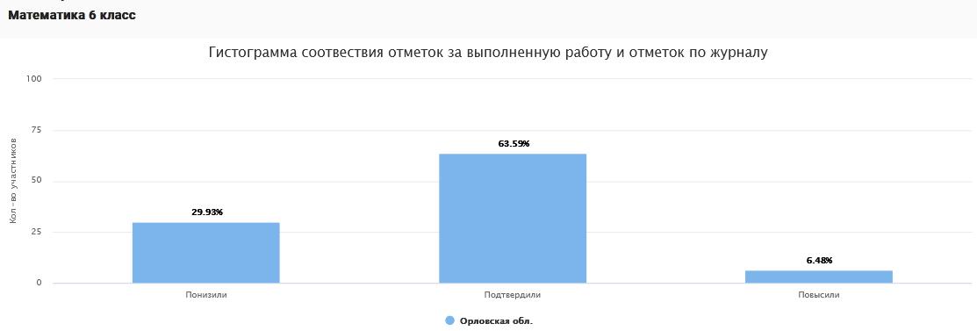
Сравнение отметок ВПР с отметками по журналу

Slide 26
Основные результаты
по математике
7 классы

Slide 27
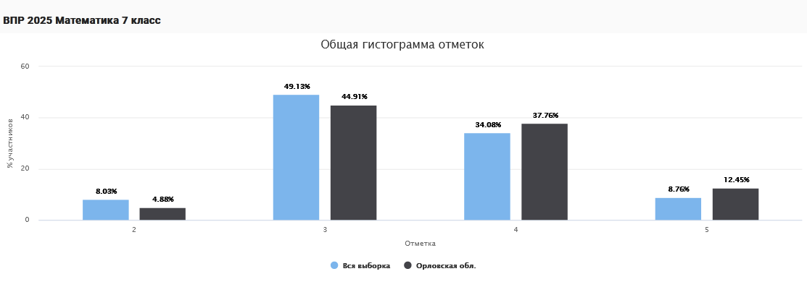
Распределение участников по полученным отметкам

Slide 28
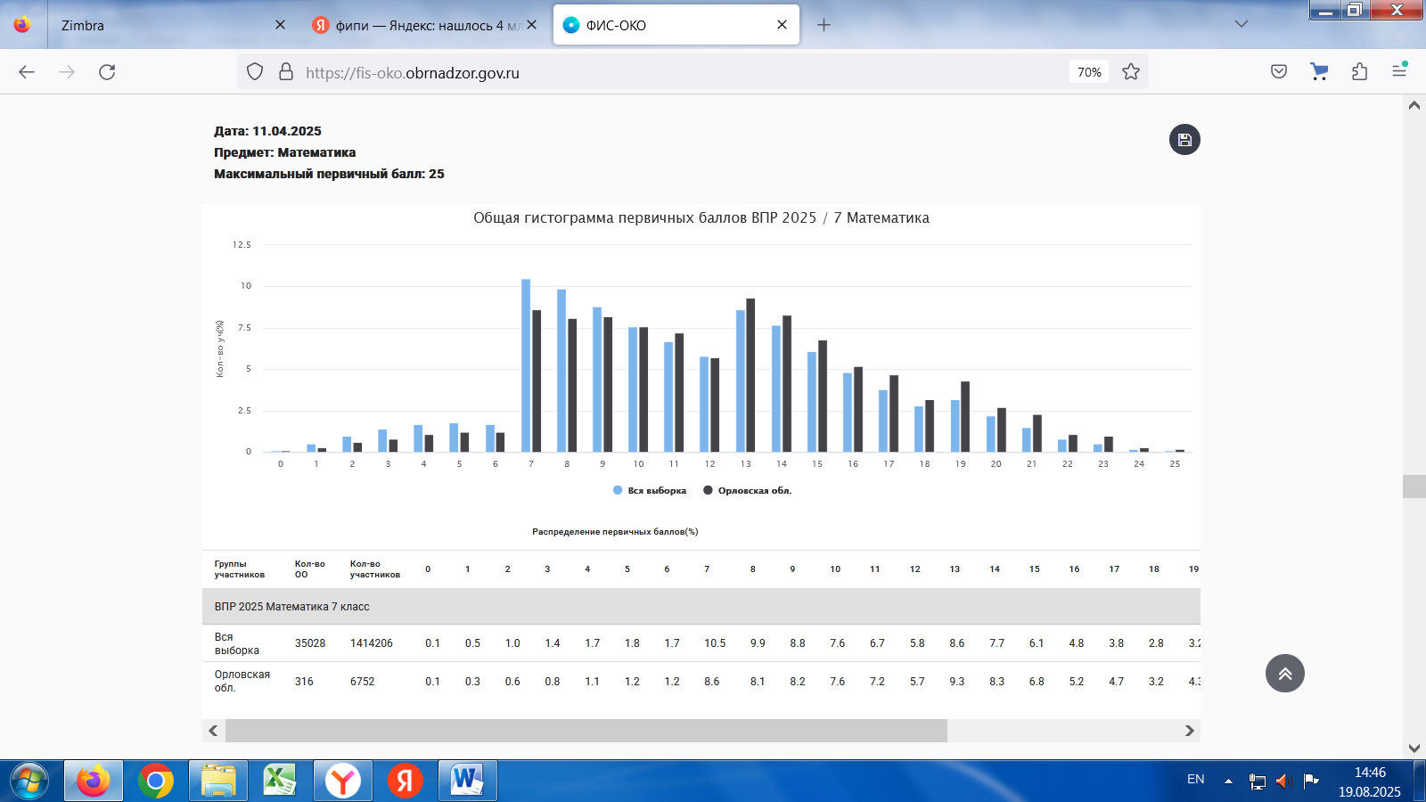
Распределение первичных баллов

Slide 29
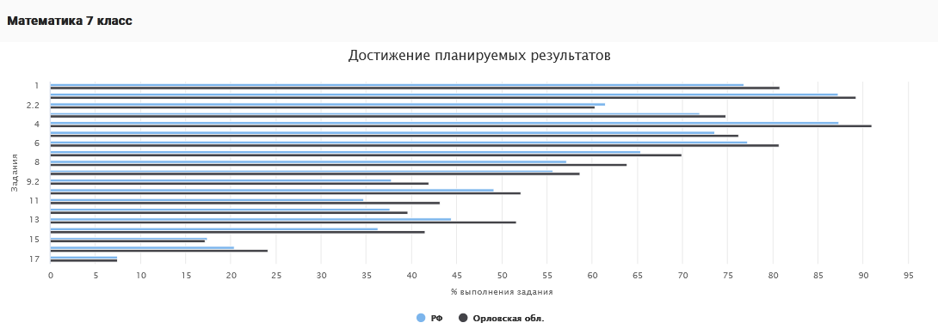
Достижение планируемых результатов в соответствии с ПООП НОО и ФГОС

Slide 30
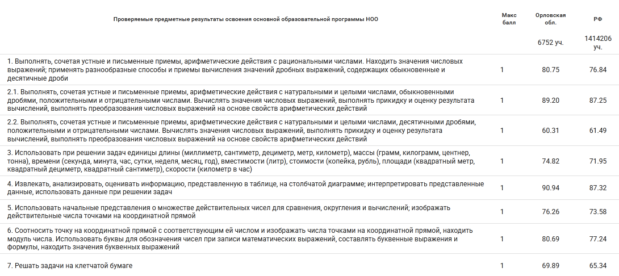
Достижение планируемых результатов в соответствии с ПООП НОО и ФГОС

Slide 31
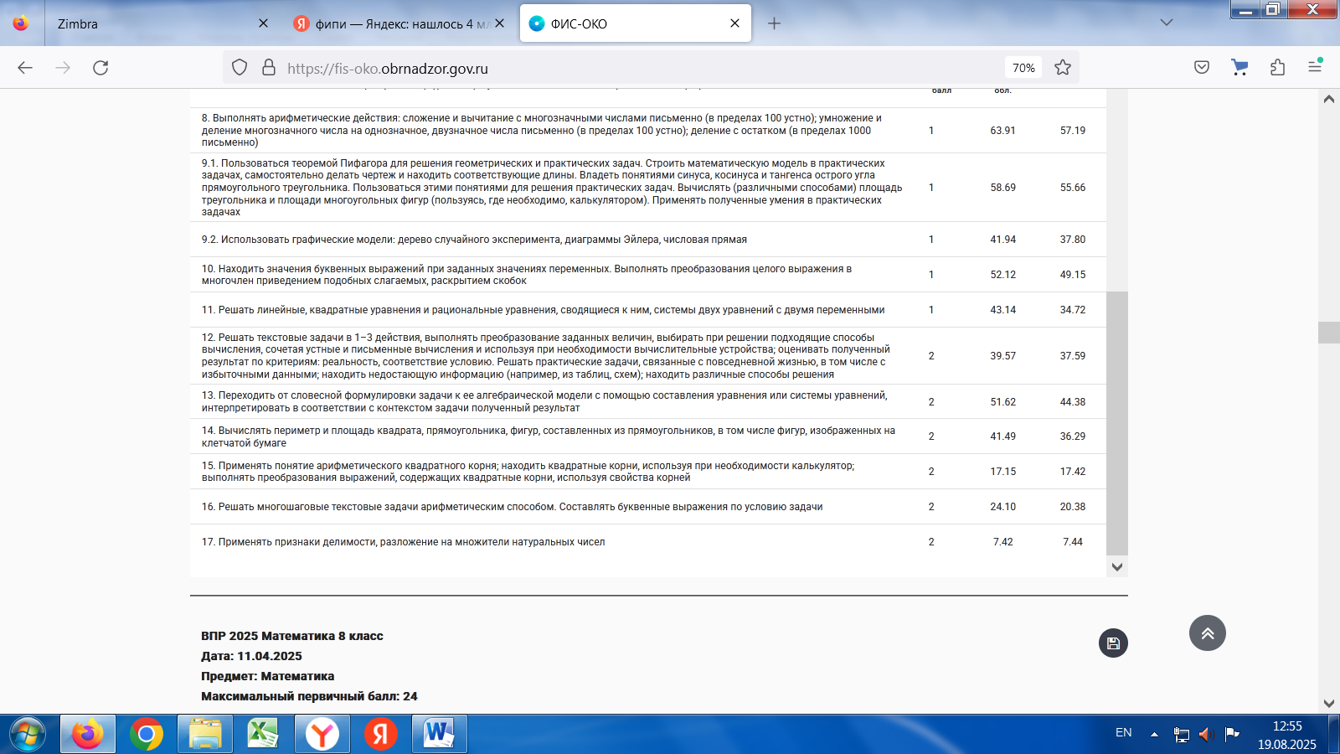
Достижение планируемых результатов в соответствии с ПООП НОО и ФГОС

Slide 32
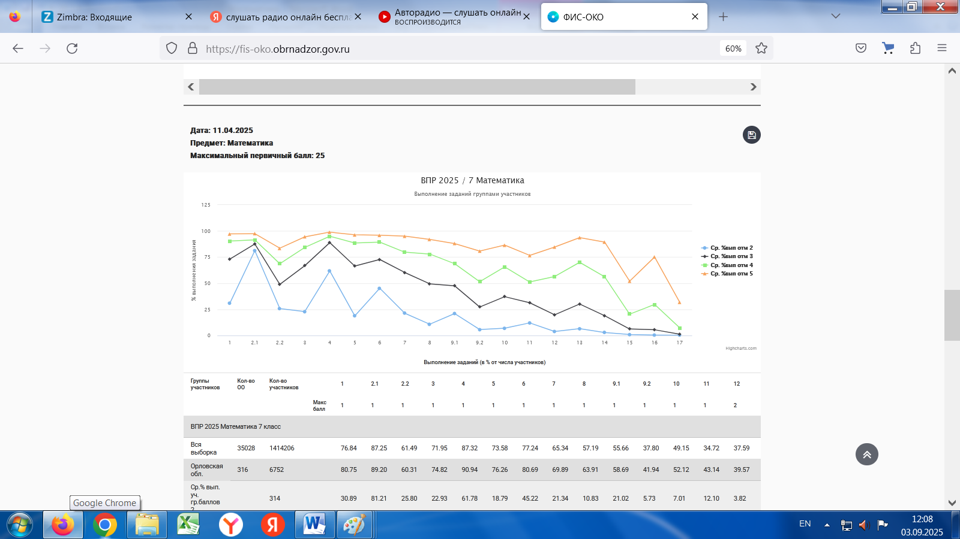
Выполнение заданий группами участников

Slide 33
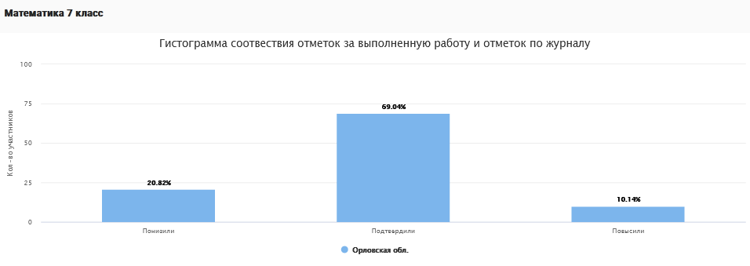
Сравнение отметок ВПР с отметками по журналу

Slide 34
Основные результаты
по математике
8 классы

Slide 35
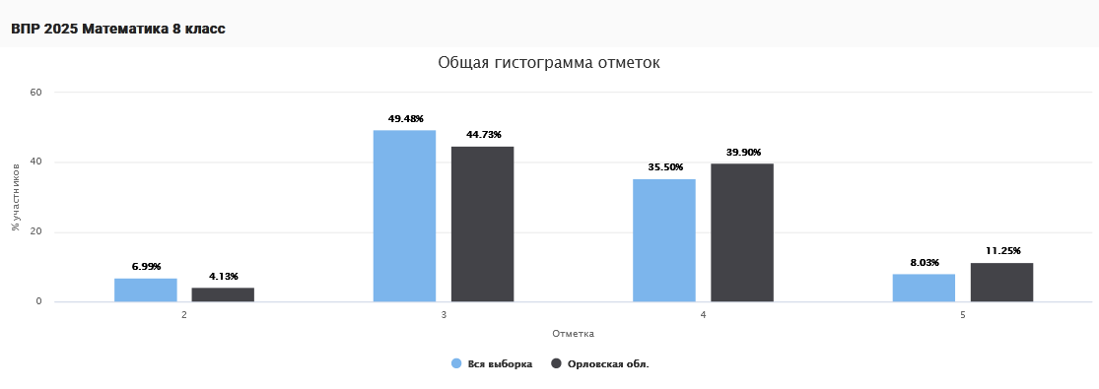
Распределение участников по полученным отметкам

Slide 36
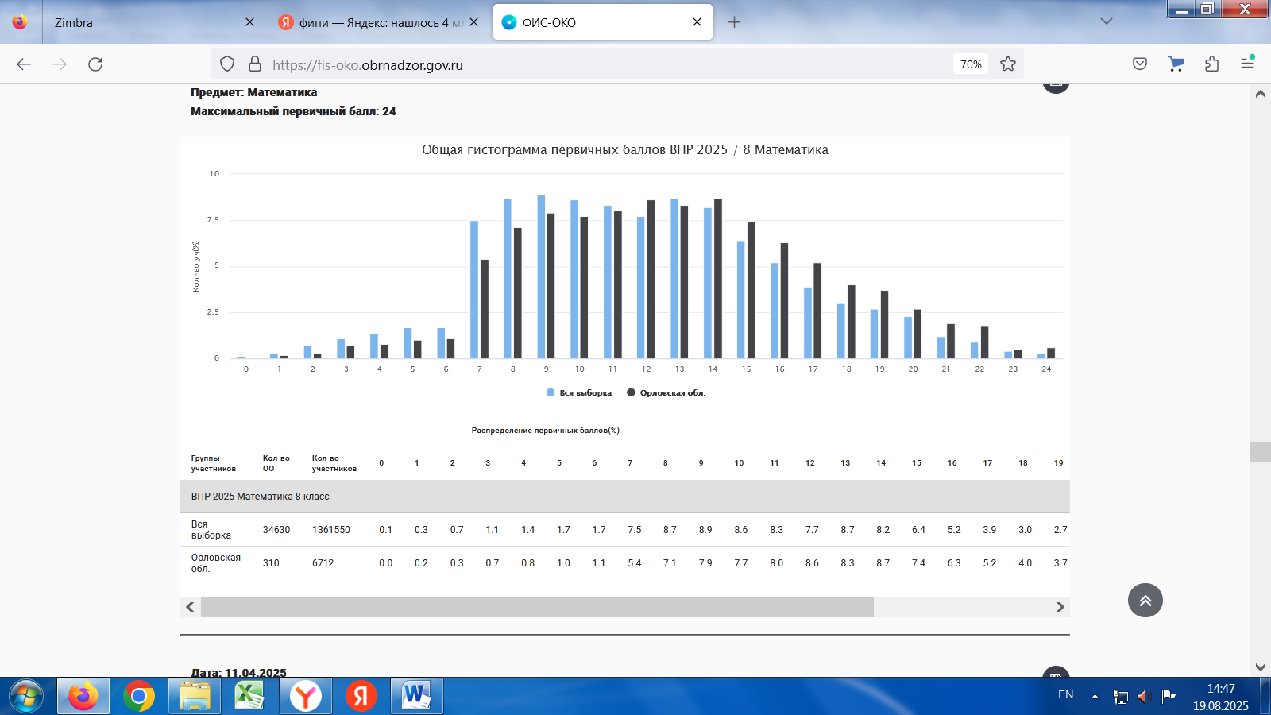
Распределение первичных баллов

Slide 37
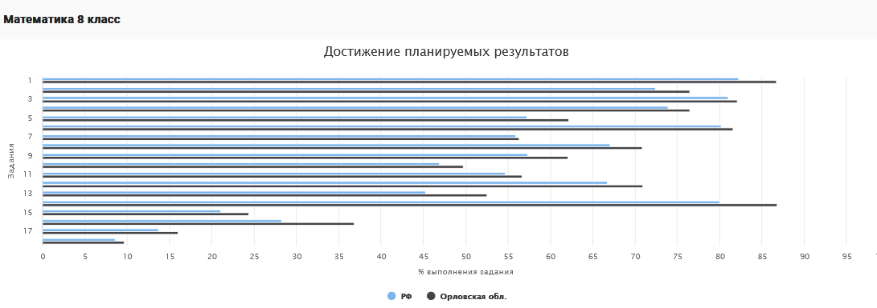
Достижение планируемых результатов в соответствии с ПООП НОО и ФГОС

Slide 38
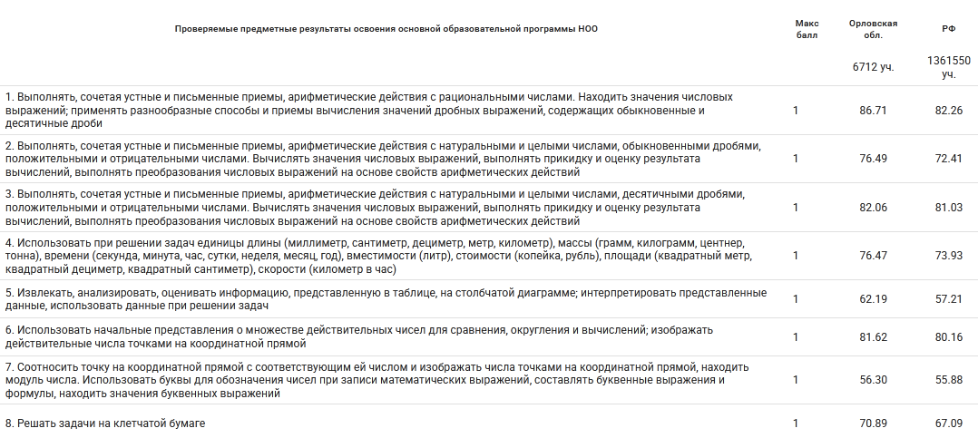
Достижение планируемых результатов в соответствии с ПООП НОО и ФГОС

Slide 39
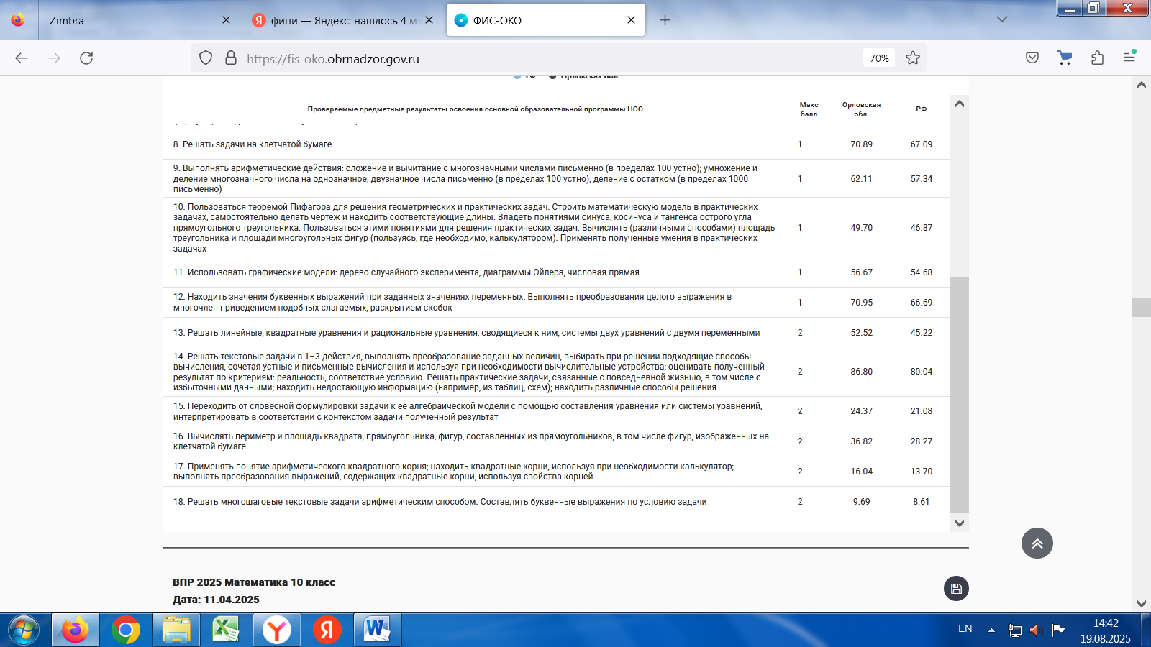
Достижение планируемых результатов в соответствии с ПООП НОО и ФГОС

Slide 40
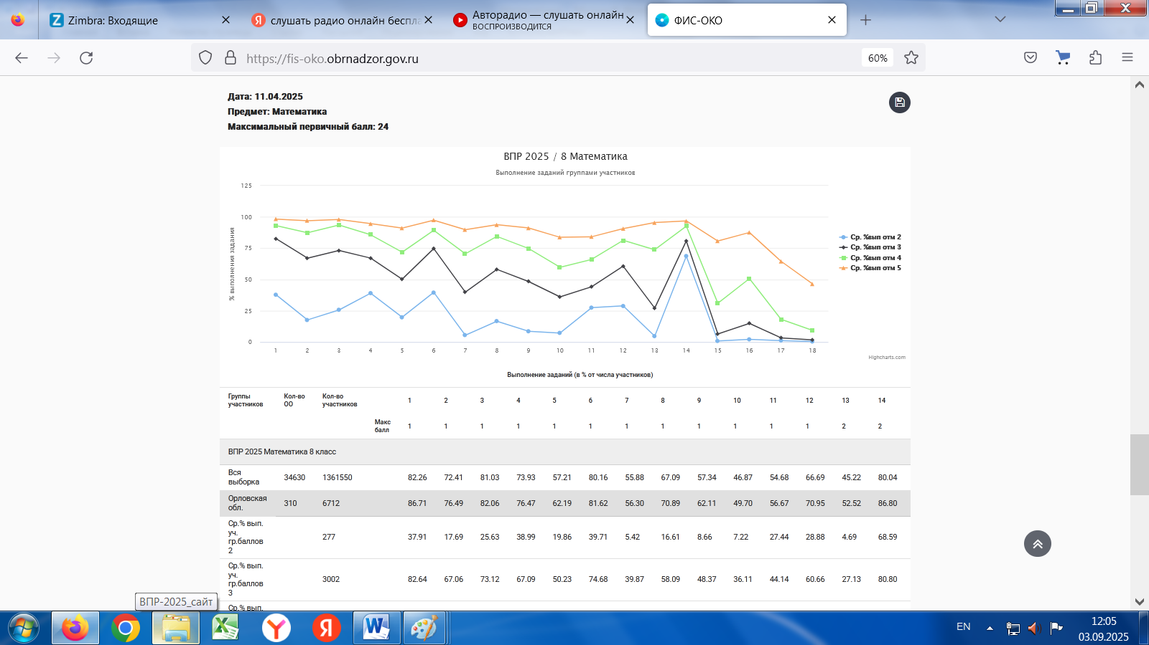
Выполнение заданий группами участников

Slide 41
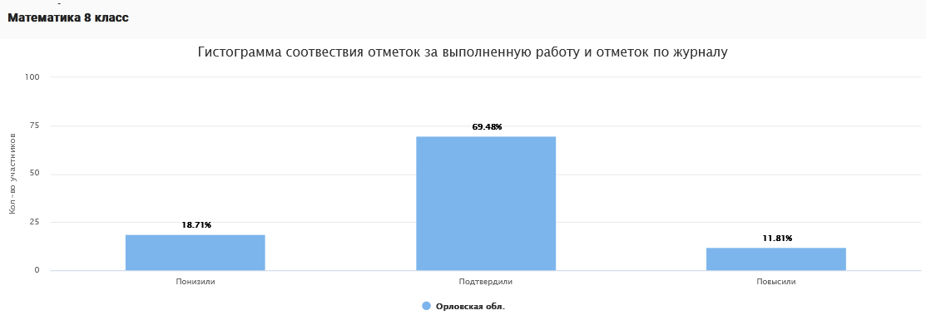
Сравнение отметок ВПР с отметками по журналу

Slide 42
Основные результаты
по математике
10 классы

Slide 43
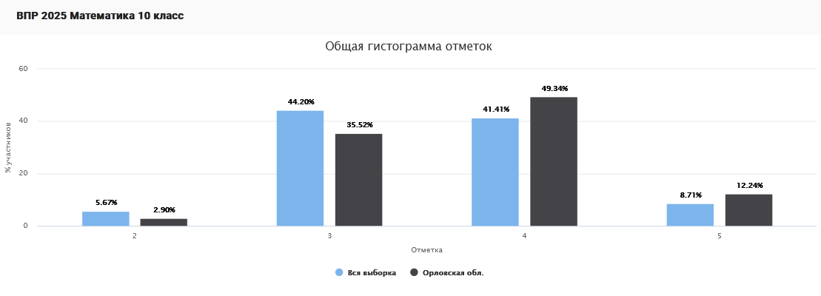
Распределение участников по полученным отметкам

Slide 44
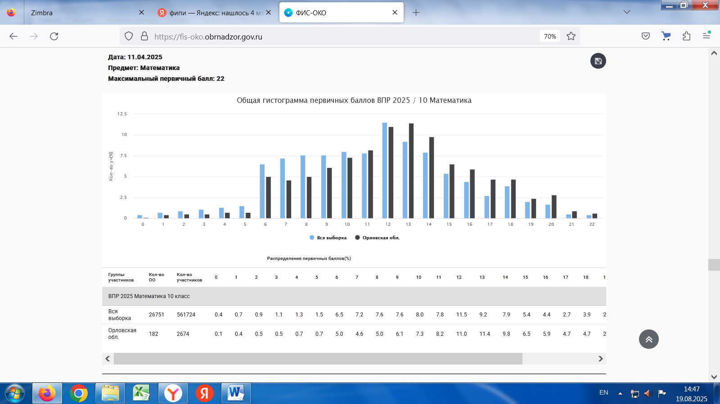
Распределение первичных баллов

Slide 45
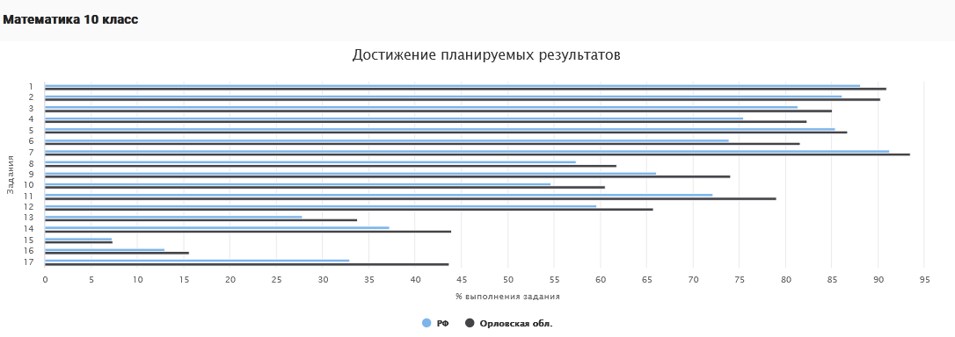
Достижение планируемых результатов в соответствии с ПООП НОО и ФГОС

Slide 46
Достижение планируемых результатов в соответствии с ПООП НОО и ФГОС

Slide 47
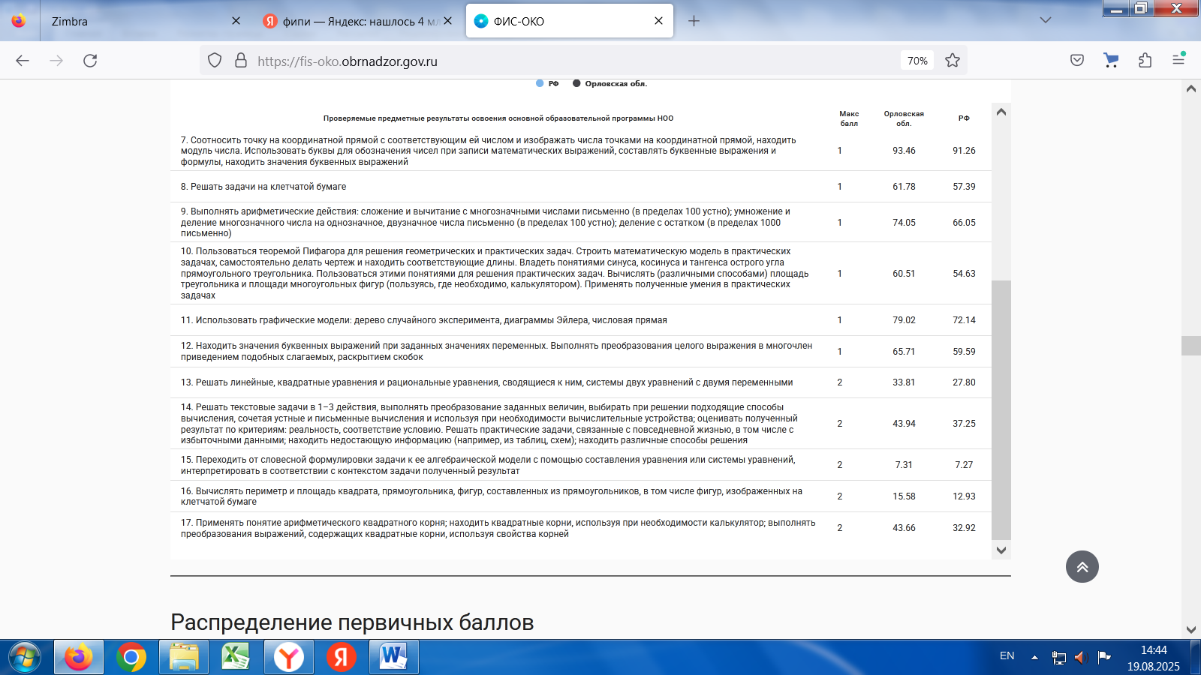
Достижение планируемых результатов в соответствии с ПООП НОО и ФГОС

Slide 48
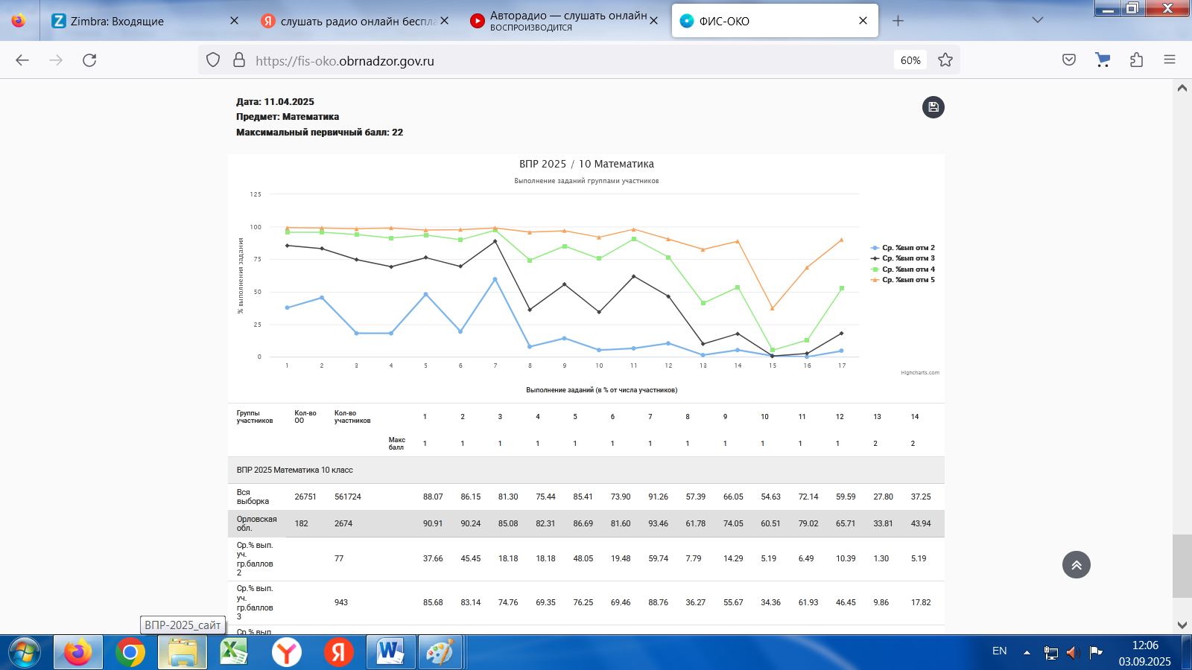
Выполнение заданий группами участников

Slide 49
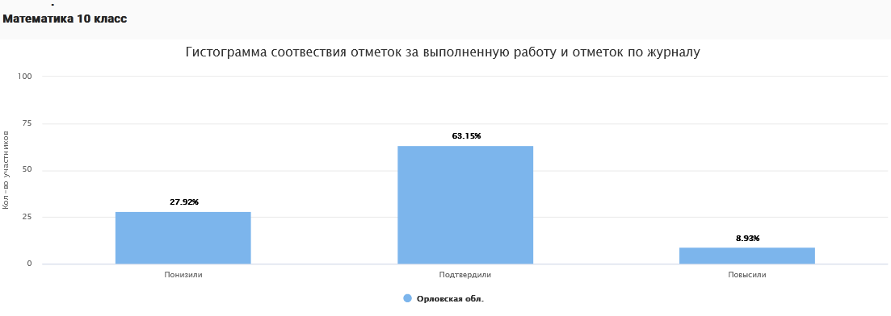
Сравнение отметок ВПР с отметками по журналу

